Slide 1
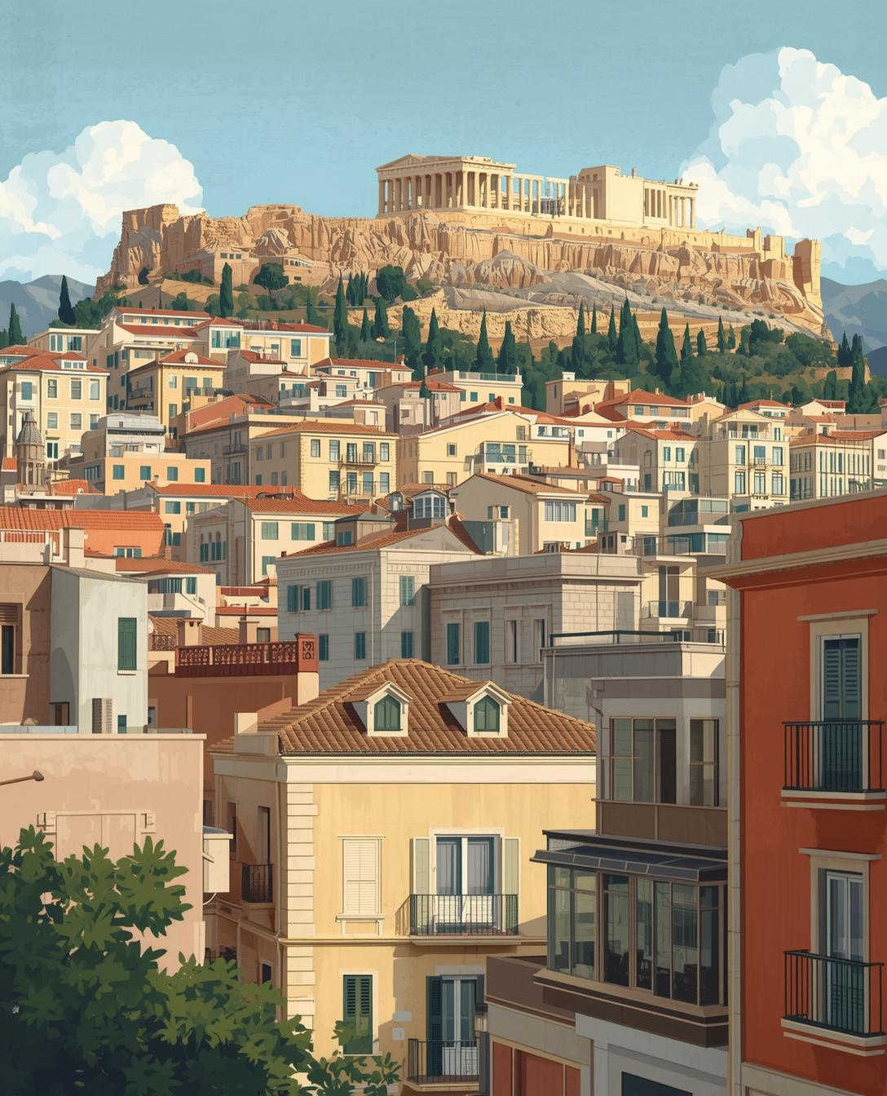







Ευρήματα ποσοτικής πανελλαδικής έρευνας σχετικά με την θερμική καταπόνηση στην Μητροπολιτική Αθήνα
Αγγελική Μητροπούλου, PhD
Επιστημονική συνεργάτιδα Ινστιτούτου ΕΝΑ
ΜΑΡΤΙΟΣ 2026
Έργο GRID (Green Routes Intelligent Districts) με αριθμό έργου (Project Number) EUI03-236

Slide 2











η ταυτότητα της έρευνας
Στρωματοποιημένη δειγματοληψία βάσει φύλου, ηλικίας
Μέγιστο τυπικό σφάλμα:
+/- 3% σε διάστημα εμπιστοσύνης 95%
ProRata A.E. Εταιρεία Ερευνών Κοινής Γνώμης και Εφαρμογών Επικοινωνίας (Αριθμός Μητρώου ΕΣΡ: 56)
Εντολέας έρευνας: ΕΝΑ ΙΝΣΤΙΤΟΥΤΟ ΕΝΑΛΛΑΚΤΙΚΩΝ ΠΟΛΙΤΚΩΝ
Ποσοτική Έρευνα με OnLine συμπλήρωση δομημένου ερωτηματολογίου (CAWI)
Ιανουάριος 2026
Πληθυσμός Στόχος: Άτομα άνω των 17 ετών με πρόσβαση στο διαδίκτυο
Γεωγραφική κάλυψη: Αττική
Μέγεθος δείγματος: 1200 άτομα
ΕΝ ISO 27001:2013
No. 20201210004539
Σημείωση: Τα ποσοστά των κατανομών σε ορισμένες ερωτήσεις ενδέχεται να μην αθροίζουν στο 100% λόγω στρογγυλοποιήσεων

Slide 3

Έντονη ζέστη κατά την διάρκεια των μετακινήσεων
Προβλήματα κατά την μετακίνηση
83% βιώνει ζέστη
Σημαντική δυσφορία και κόπωση
Ανάγκη για βελτίωση
Δημόσιες υπαίθριες παρεμβάσεις

Slide 4
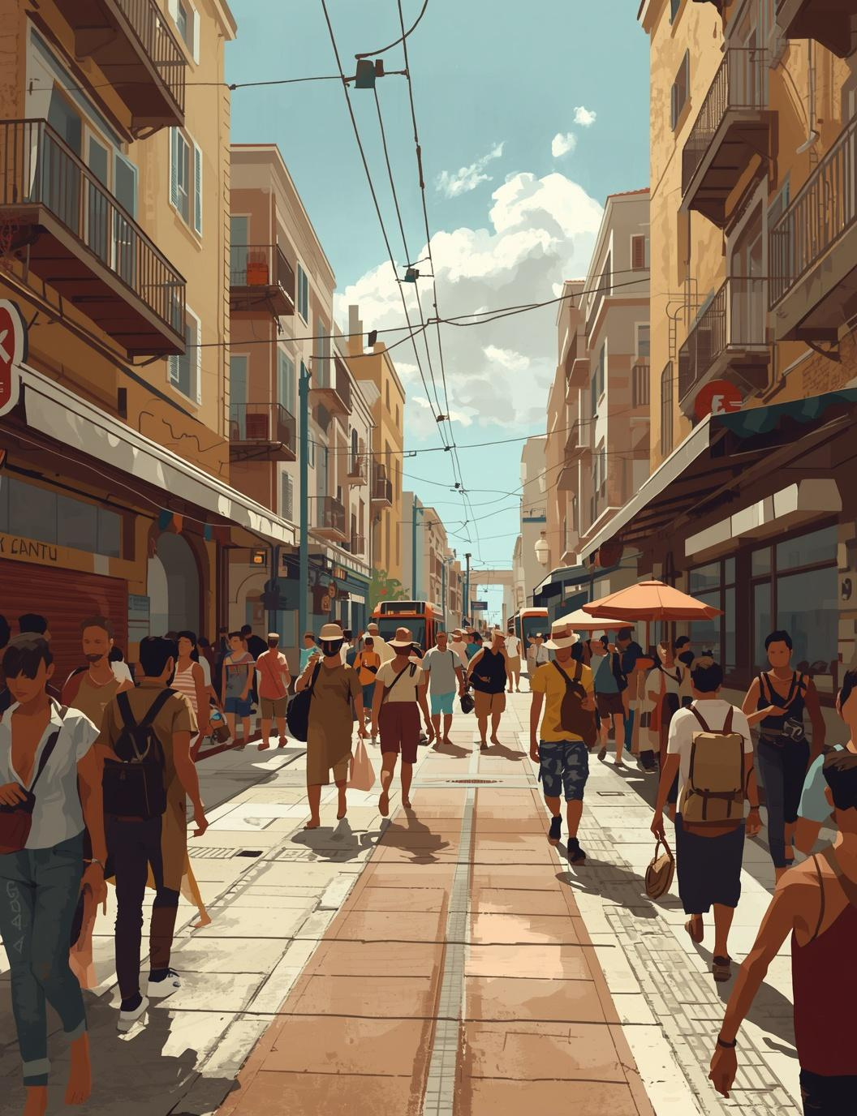
Δυσφορία κατά τις μετακινήσεις
Ανάλυση των πιο επηρεαζόμενων διαδρομών
Το 70% των πεζών και το 52% των επιβατών ΜΜΜ βιώνουν έντονη δυσφορία. Οι υπαίθριες διαδρομές και τα δίκτυα πεζοδρόμων είναι οι αδύναμοι κρίκοι.

Slide 5
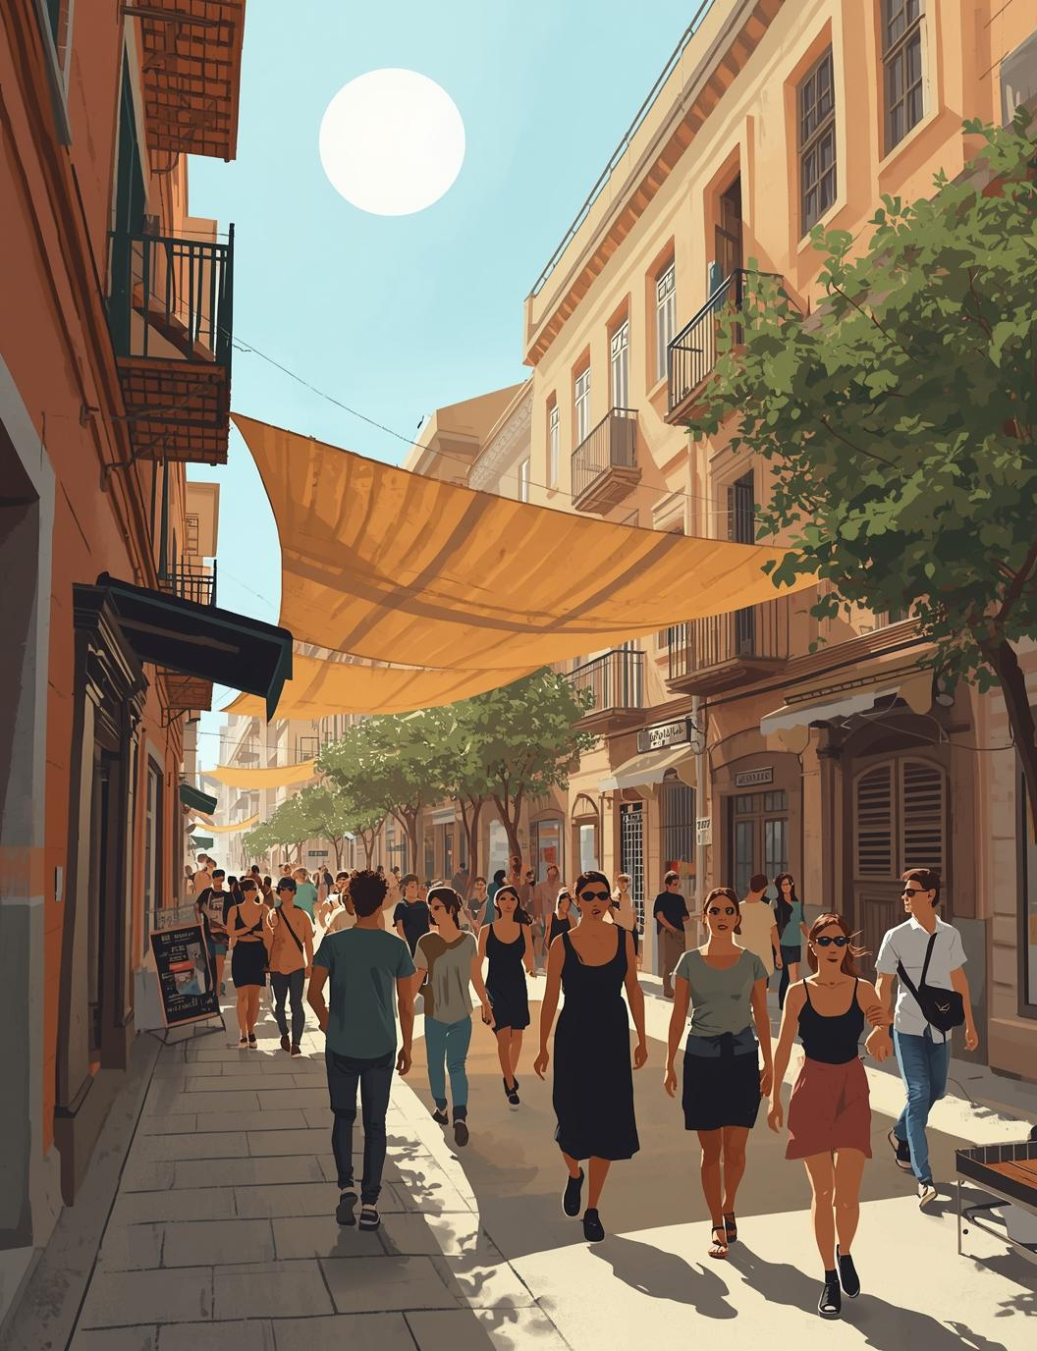
Ανεπαρκής Σκίαση στους Δρόμους
Προβλήματα και Επιπτώσεις της Θερμότητας
85% της κοινότητας ανησυχεί
Θερμική επιβάρυνση στις μετακινήσεις
Έλλειψη φυσικών αποτυπωμάτων
Αναγκαιότητα σχεδίου σκίασης

Slide 6
Ο πολίτης ζητά περισσότερα πράσινα και καλύτερα κτήρια
Πράσινες υποδομές
Αναβάθμιση κτιρίων
Το 65% των πολιτών επιθυμεί πράσινα και σκιασμένα δημόσια μέρη. Αυτή η προτίμηση υποδεικνύει την αναγκαιότητα σχεδιασμού χώρων που να ενσωματώνουν φυσικά στοιχεία, προάγοντας την ποιότητα ζωής.
Το 18% ζητά καλύτερη ποιότητα κτηρίων, επικεντρωνόμενο στις μονώσεις και τα ψυχρά υλικά. Αυτή η ανάγκη υπογραμμίζει την επιτακτική ανάγκη για ενεργειακή αναβάθμιση των υφιστάμενων υποδομών.

Slide 7
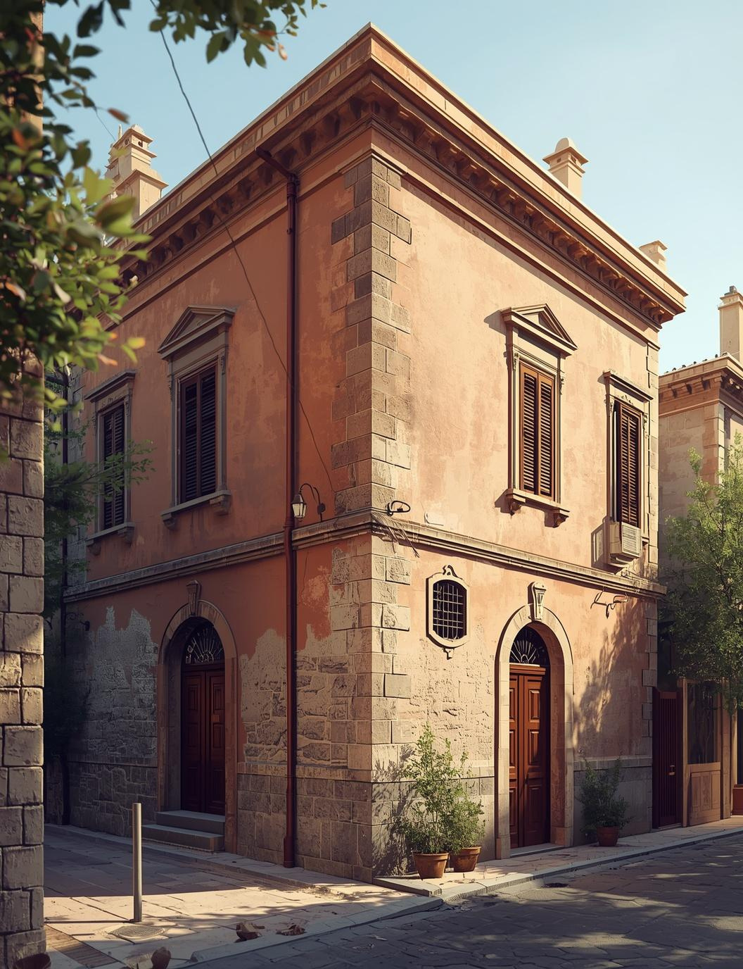
Παλαιά Κτηριακά Αποθέματα
Ευρύτερη ανάγκη αναβάθμισης
Το 63% των πολιτών διαμένει σε κτήρια προτού το 1990, με ανάγκη για θερμική αναβάθμιση και βελτίωση ενεργειακής απόδοσης για την άμβλυνση της θερμικής καταπόνησης.

Slide 8
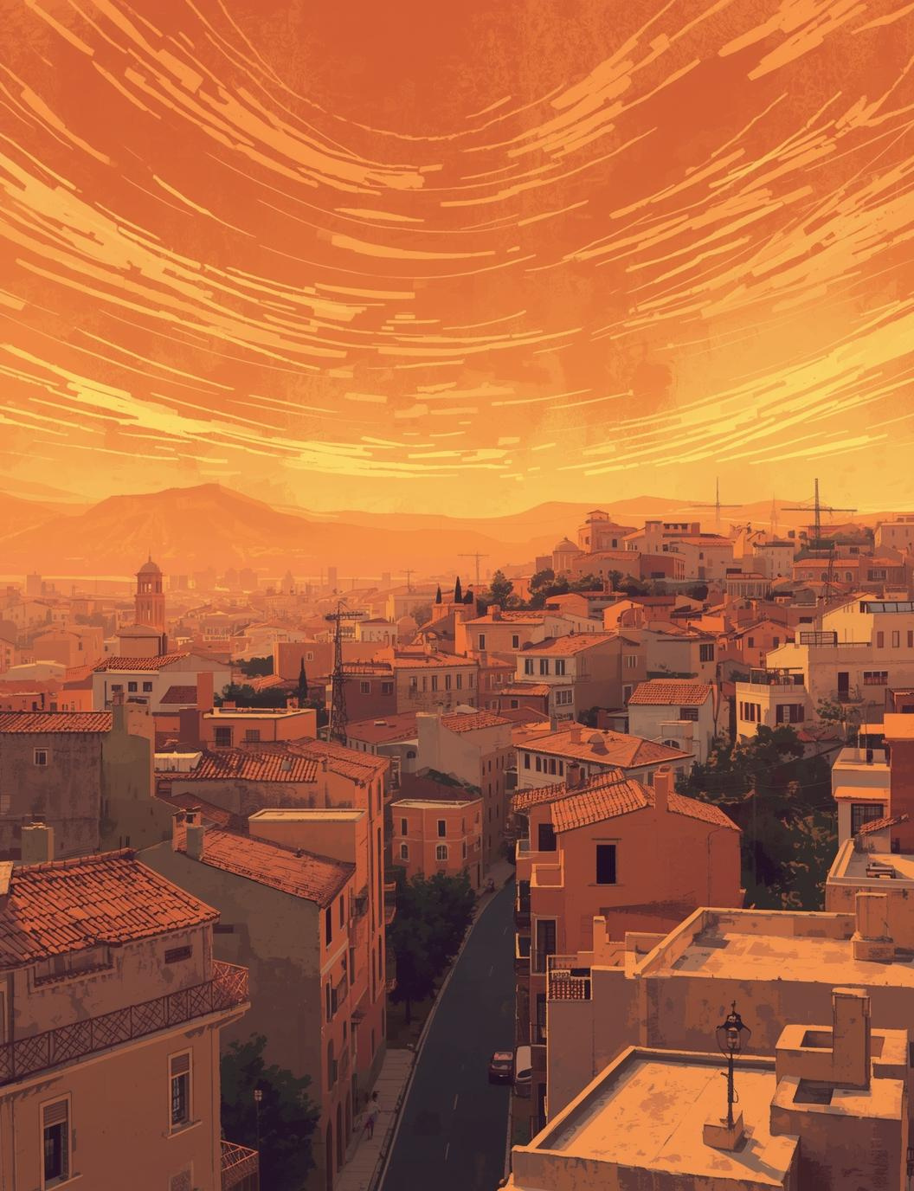
Αναμενόμενη αύξηση θερμότητας
Προβλέψεις για τα επόμενα χρόνια
88% των πολιτών ανησυχούν
Αυξάνονται οι θερμές ημέρες
Ανάγκη για άμεσες παρεμβάσεις
Κλιματική αλλαγή επιτάχυνε το φαινόμενο

Slide 9
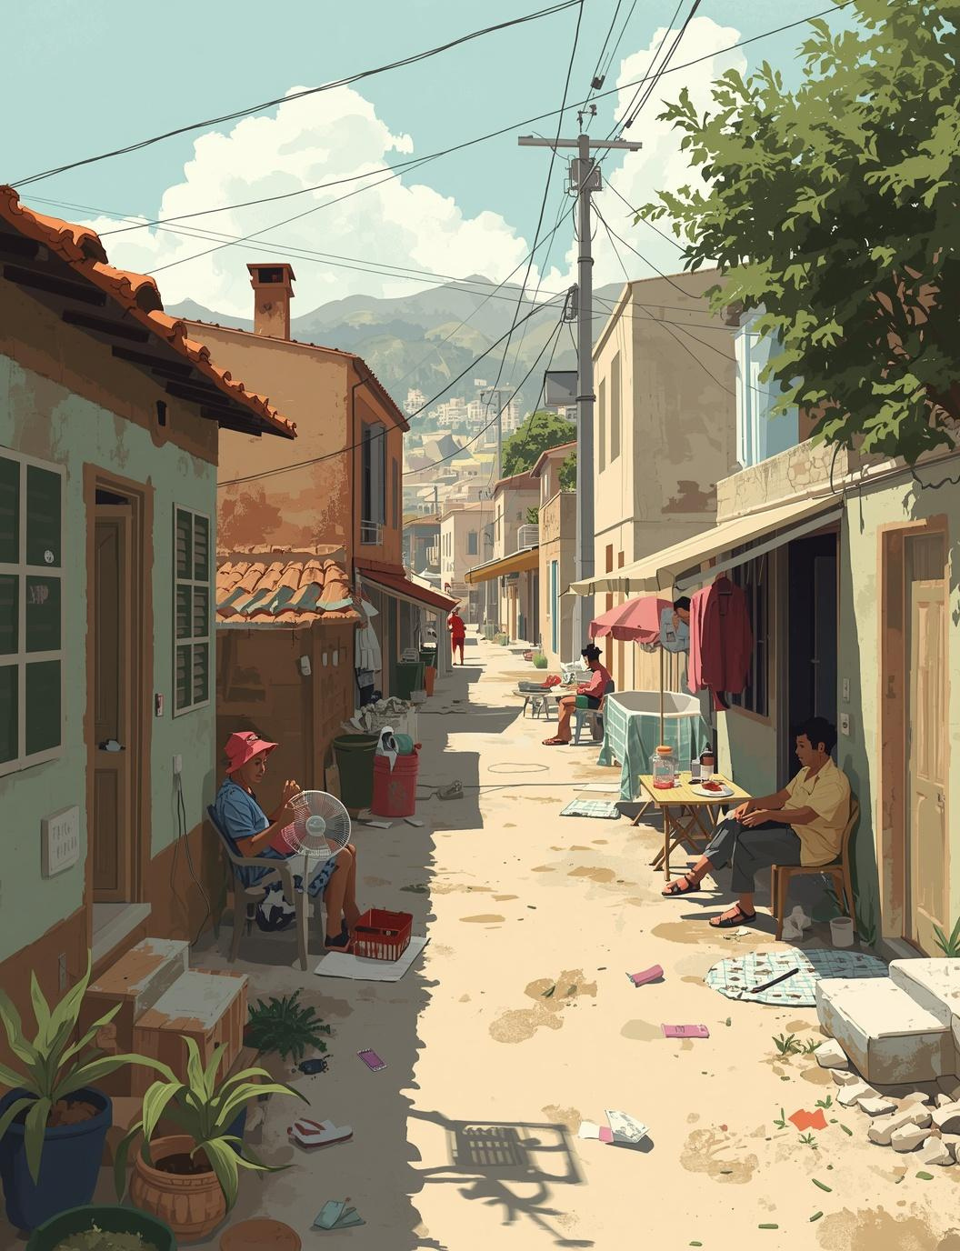
Ανισότητα Εισοδήματος
Ο κλιματισμός ως προνόμιο
Το 59% των χαμηλοεισοδηματιών περιορίζει τη χρήση κλιματισμού λόγω κόστους, σε σύγκριση με το 33% των υψηλοεισοδηματιών. Απαιτείται κοινωνικά δίκαιος σχεδιασμός υποδομών.

Slide 10
Γεωγραφικές Ανισότητες στην Αττική
Ανεπαρκής σκίαση ανά τομέα:
Χώροι πρασίνου που καλύπτουν ανάγκες:
Τομέας | %
Δυτικός | 89% 🔴
Πειραιάς | 87%
Νότιος | 86%
Κεντρικός | 85%
Βόρειος | 78% 🟢
Τομέας | %
Βόρειος | 43% 🟢
Νότιος | 43%
Πειραιάς | 34%
Κεντρικός | 18%
Δυτικός | 9% 🔴
Επίδραση ζέστης στην υγεία (μεγάλο βαθμό):
Τομέας | %
Νότιος | 56% 🔴
Δυτικός | 55%
Κεντρικός | 48%
Πειραιάς | 47%
Βόρειος | 40% 🟢
Ο Δυτικός τομέας συνδυάζει τη χειρότερη σκίαση ΚΑΙ το λιγότερο πράσινο — πρώτη προτεραιότητα παρέμβασης. Ο Νότιος εμφανίζει υψηλή επίδραση στην υγεία παρά την καλύτερη πρόσβαση σε πράσινο.

Slide 11
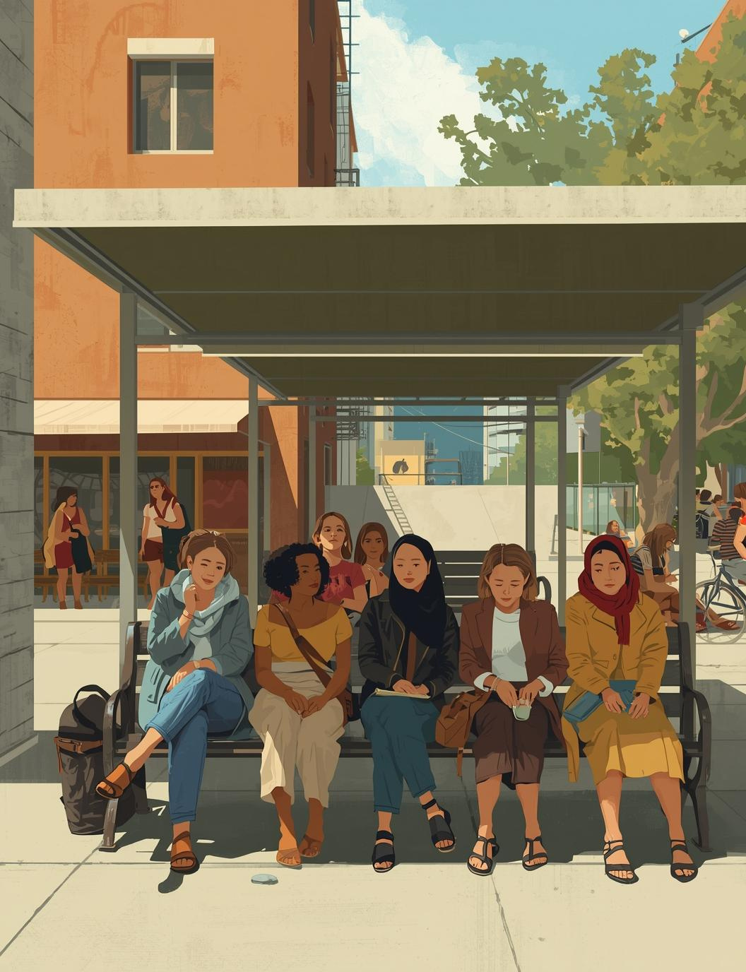
Ανισότητες Φύλου
Οι γυναίκες επηρεάζονται περισσότερο από τη ζέστη
Οι γυναίκες υποφέρουν περισσότερο από τις θερμικές συνθήκες, με το 43% να αναφέρει σοβαρές επιπτώσεις στην υγεία τους.

Slide 12

Εργασιακή Έκθεση Υπαίθριοι Εργαζόμενοι
Κίνδυνοι Θερμικής Καταπόνησης
41% αισθάνονται συχνά δυσφορία
Μεταφορές και κατασκευές σε κίνδυνο
7% εργάζονται κυρίως υπαίθρια
50% ανεπαρκή μέτρα εργοδότη

Slide 13

Προτεραιότητες Παρέμβασης
Στρατηγικές κατευθύνσεις προς συζήτηση
Σχεδίαση Σκίασης Δημοσίων Χώρων
Αναβάθμιση Κτηριακού Αποθέματος
Δημιουργία Δικτύων Πρασίνου
Κοινωνικά Δίκαιες Υποδομές

Slide 14

GRID
Green Routes Intelligent Districts
Τι είναι: Green Routes Intelligent Districts (EUI03-236) — έργο European Urban Initiative, εγκεκριμένο από την Ευρωπαϊκή Επιτροπή
Πού: Δήμοι Καλλιθέας και Μοσχάτου-Ταύρου
Φάση: Από Οκτώβριο 2025 σε φάση υλοποίησης
Τι κάνει: Συνδυάζει δίκτυο αισθητήρων IoT, ψηφιακή μοντελοποίηση θερμικού κινδύνου, εργαλεία AR/VR και συμμετοχικές διαδικασίες
3 πυλώνες: Πράσινες & Δροσερές Διαδρομές / Αναπλάσεις περιοχών / Ψηφιακές τεχνολογίες Στόχος: Μείωση αστικής θερμότητας, βελτίωση θερμικής άνεσης, ενίσχυση αστικής ανθεκτικότητας
Όραμα: Επεκτάσιμο μοντέλο για προσαρμογή στην κλιματική αλλαγή

Slide 15
Σας ευχαριστούμε πολύ για την προσοχή σας.
Αγγελική Μητροπούλου, PhD
Research & Policy Advisor Island studies | Sustainable development | Place branding Email: mitropoulou.a@gmail.com & amitro@env.aegean.gr Τ: +30 6977369982

